Slide 1
Система работы над развитием связной речи у детей с ЗПР на организованных занятиях

Slide 2
Актуальность темы:
Особенности формирования речевой деятельности, процесса овладения навыками связных высказываний у детей с ЗПР недостаточно хорошо изучены;
В практике коррекционной педагогики полностью не решены организационные вопросы обучения детей с комбинированными психоречевыми нарушениями;
Содержание коррекционной работы с детьми с первичной ЗПР, в частности по разделу «Формирование связной речи», недостаточно полно и подробно проработано в методическом плане;

Slide 3
Задачи:
Изучить имеющуюся литературу по проблеме развития связной речи у детей с ЗПР, ОНР;
Изучить опыт педагогов по данной теме;
На основе развития познавательного интереса во время занятий по ознакомлению с окружающим миром и развитию речи, применяя изученные приёмы и методы, добиться улучшения качества связной речи детей с ЗПР;

Slide 4
Что такое связная речь?
На современном этапе связную речь рассматривают как вид речемыслительной деятельности, результатом которой является текстовое сообщение.
Выготский Л.С. характеризует монологическую речь как высшую форму речи, исторически развивающуюся позднее, чем диалог.
Связная речь спонтанно, в процессе «живого общения» не формируется. Требуется специальное обучение детей основным видам связной речи – описанию, объяснению, рассказу в дошкольном возрасте (Рубинштейн С.Л.)

Slide 5
Особенности психического развития детей с ЗПР
Не сформирована готовность к обучению;
Отсутствует или слабо выражен познавательный интерес;
Неустойчивое внимание, недостаточность развития фонематического слуха, памяти, зрительного и тактильного восприятия, оптико-пространственного синтеза, зрительно-моторной координации; автоматизации движений и действий;
Недостаточный уровень сформированности основных интеллектуальных операций: анализа, синтеза, обобщения, сравнения, абстракции;
Мышление характеризуется поверхностностью;

Slide 6
Особенности речевой деятельности детей с ЗПР
Бедный словарный запас;
Существенные трудности в овладении грамматическим строем речи;
Нарушения в формировании монологической речи:
неполноценность не только спонтанной, но и отражённой речи;
речь носит ситуативный характер;
недостаточность речевой регуляции;

Slide 7
Перечисленные особенности психоречевой деятельности данной группы детей вызывают значительные трудности при обучении и развитии связной речи.
Во время обучения активно используются вспомогательные средства:
Наглядность;
Моделирование плана высказывания с опорой на графический план или устно;
Подбор речевых упражнений, игр для развития ВПФ;
В процессе работы упражнения усложняются за счёт убывания наглядности и «Свёртывания» плана высказывания.

Slide 8
Этапы развития связной речи:
1. Воспроизведение рассказа, составленного
по демонстрируемому действию.
2. Составление рассказа по следам
демонстрируемого действия.

Slide 9
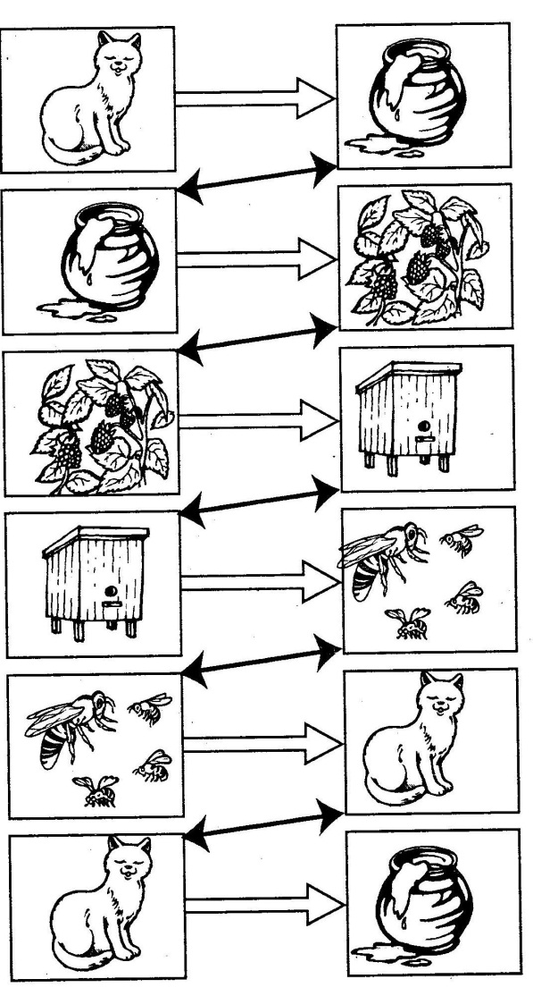
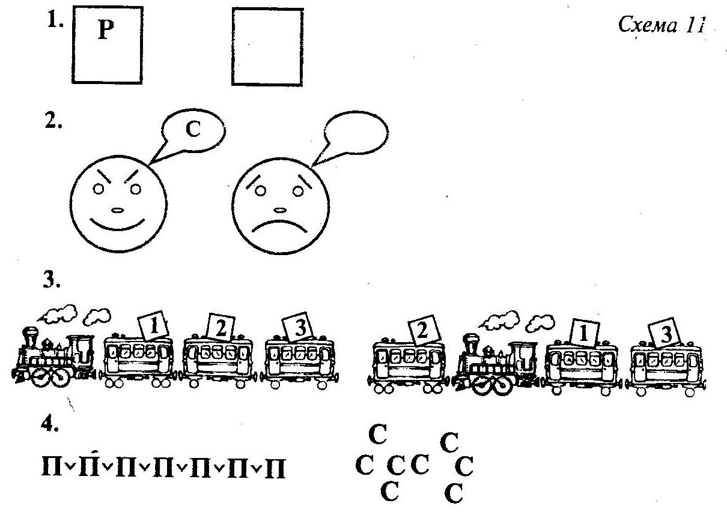
3. Пересказ текста с использованием
предметных картинок.
Воробьёва В.К. «Методика развития связной речи у детей с системным недоразвитием речи»

Slide 10
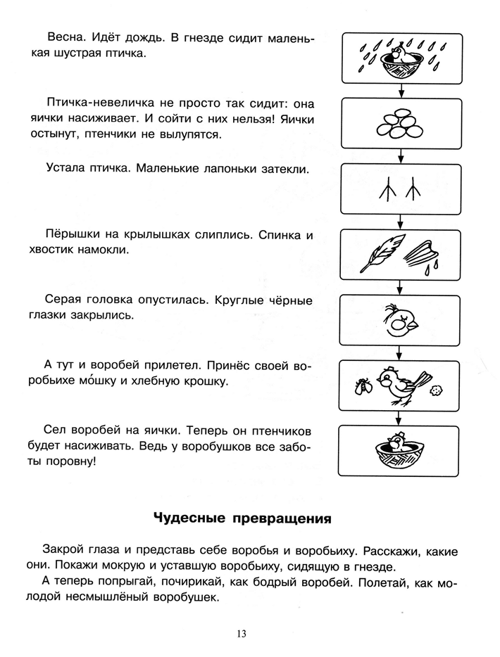
Белоусова Л. Е. методическое пособие «Научиться пересказывать? Это просто!»

Slide 11
4. Пересказ текста с наглядной опорой на
серию сюжетных картин.
5. Составление рассказа с опорой на серию
сюжетных картин.
6. Составление описательных рассказов с
опорой на графический план.
7. Пересказ текста с наглядной опорой на одну
сюжетную картину.
8. Составление рассказа по одной сюжетной картине.

Slide 12
9. Творческое рассказывание.
Составление рассказа с добавлением последующих событий,
С заменой объекта,
С заменой действующего лица,
С добавление объекта,
Со сменой времени действия,
И т. д.

Slide 13
Спасибо
за
внимание

